Slide 1

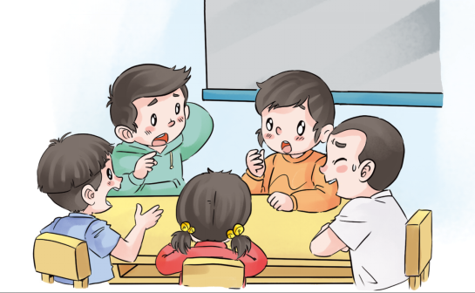
第一单元 我的好习惯
4 不做“小马虎”

Slide 2

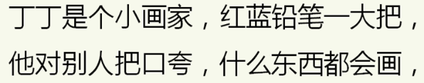

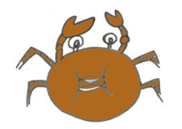
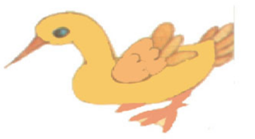

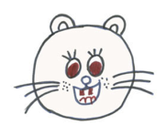

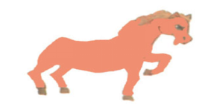

读一读

Slide 3
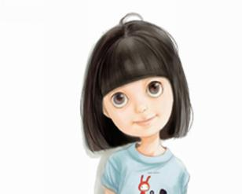
马虎的来历
宋朝有个画家，他画什么都是随心所欲。有一次，这画家要画一只老虎。他刚画好虎头，一个人就来了，那个人说；“画家，请你帮我画一匹马吧！”画家就在虎头的下面画了马的身体。那个人说：“你画什么呢？”“这本来就是马马虎虎的，这么好的画，送给你了吧！”但是那个人说什么也不要，画家就只好把
那幅“马虎图”挂在了自己家的大厅里。
这画家的大儿子看到了这幅“马虎图”，但是他不知道那是什么动物。他问画家：爸爸，这幅画里画的是什么呀？画家生气地说：“你怎么这么笨呀，这明明是一只老虎呀！老虎是一种可怕的猛兽，会吃人的，你要是碰到了这种动物，就马上躲起来，要不然就千方百计地把它弄死。”大儿子深信万分就去了野外。他看到了一匹马，他以为这是老虎，就取出弓箭射死了马。他还说：“哈哈，这样，爸爸就会说我是打虎英雄了！”突然，有人拉住了他，把他拉到画家那里让画家赔了钱。

Slide 4

马虎的来历
画家画的这幅“马虎图”让自己赔了钱。他正在气头上的
时候，二儿子看到了这幅画，就问：“爸爸，这幅画上的是什
么呀？”画家说：“你怎么比你哥还笨呀，和你哥说是只老虎，
他却射死了马，这就是一匹马。”二儿子半心半疑地去了山上。
他看到一只老虎，以为是马。他还想：“哇，这就是一匹马，
听说它能日行千里呢！”他就马上走向“马”去，还没骑上“马”
就被老虎给吃了。
画家知道了以后，悲痛欲绝，天天以泪洗脸。画家生气地对那幅画说：
“你害我赔了钱，还赔了儿子。”他就烧了那幅画。之后，画家写了这么一
首诗：马虎图，马虎图，长子依图射死马，次子依图喂了虎，草堂焚毁马虎图，
奉劝诸君别学吾。
这就是“马虎”一词的来历，它告诉我们做事千万不能
马虎，否则要吃大亏的。

Slide 5
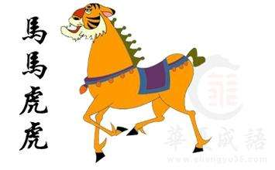

Slide 6
生活中的“小马虎”

Slide 7
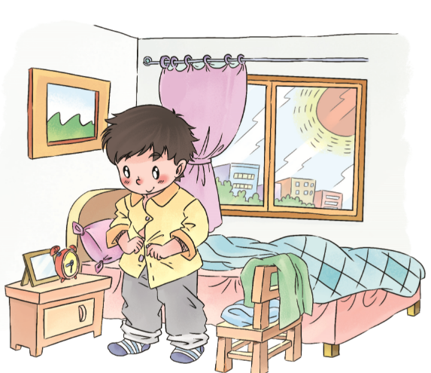
丁丁把衣服纽扣扣错了，同学们看见后会怎么说？
看一看，说一说
丁丁起床穿衣服时，可能是想穿快点，免得上学迟到，结果却忙中出错，太马虎了。

Slide 8
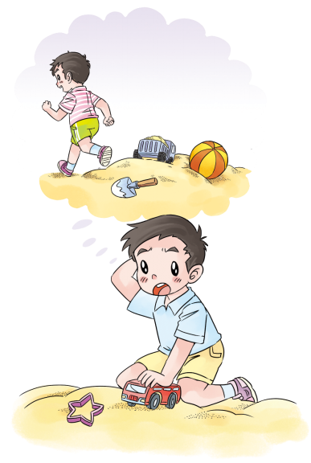
猜一猜：东东是因为什么原因把自己的铲子弄丢的？
我的铲子呢？
玩沙子的东东可能是玩得太兴奋了，所以离开时落下了铲子。

Slide 9
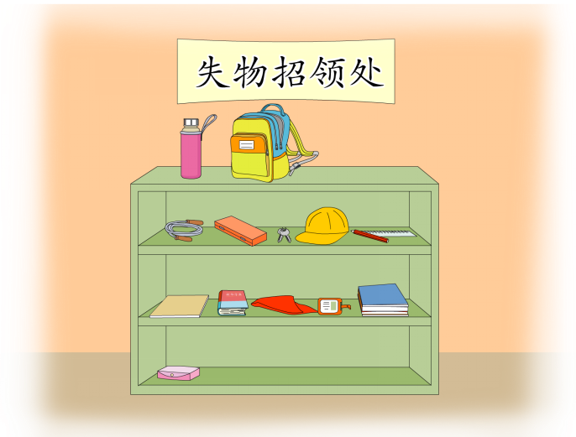
想一想：丢了东西的小主人会遇到哪些麻烦？
由于平时很马虎，如果说不出丢的东西的特征，就领不回丢失的东西。

Slide 10
学习中的“小马虎”

Slide 11
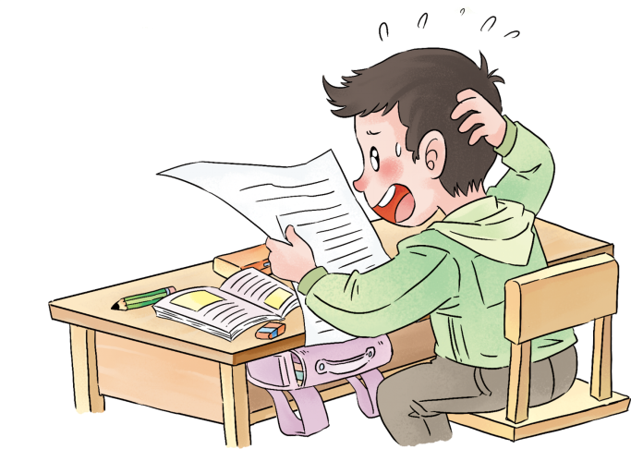
小华为什么会漏做了一道题呢？
做作业时要从第一题开始，一题一题往下做，不能凭兴致所至。

Slide 12
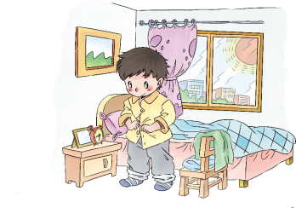
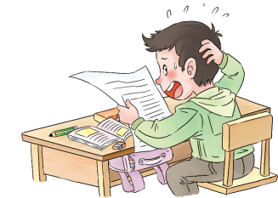
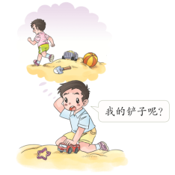
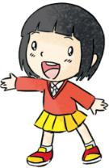
同学们，在生活中你是否也有过类似的情况？如果有，请找一找原因。
同学们，在生活中你是否也有过类似的情况？如果有，请找一找原因。

Slide 13
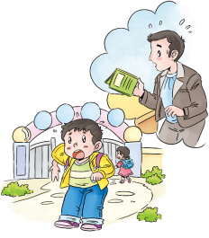
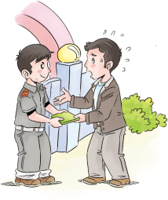
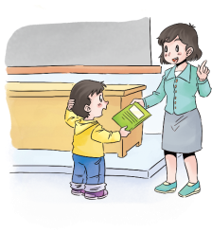
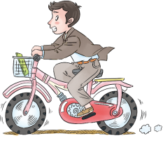
阅读小故事《小马虎添麻烦》
想一想，说一说：小明的作业本忘在家里了，他给爸爸、学校的保安叔叔还有老师带来了哪些麻烦？
麻烦了！作 业本落家里了！
麻烦您……
这个小马虎， 真是添麻烦！
……
1
3
2
4

Slide 14
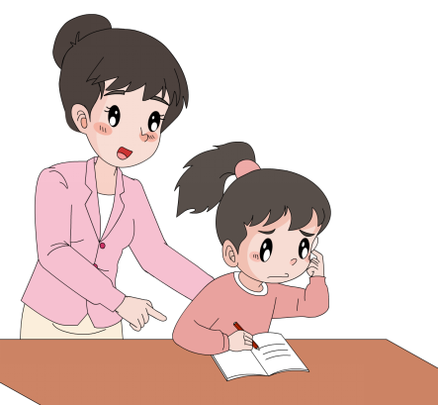
想一想说一说
宁宁，你把“3” 写成“8”了，以后可不能这么马虎了，好吗？
嗯，妈妈，我记住了……

Slide 15
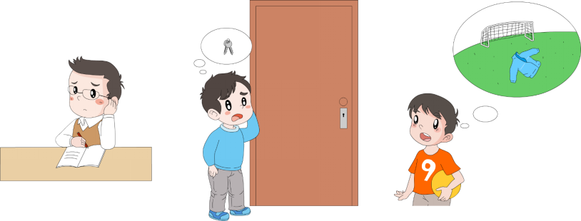
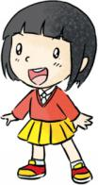
还有一样家庭作业是什么呢？
在学习和生活中，你还遇到过哪些“小马虎”？这样的马虎会给我们的学习和生活带来怎样的后果？

Slide 16
每次做作业的时候我都会有错误，当老师或者爸爸指出来后，我重新做大都也能作对。可第一遍总是错，不是题目看错了，就是计算出错了，这就是马虎造成的。
我经常丢三落四的，不是忘了带学习用具品，就是找不到我自己放的东西。为此，我经常挨批评。以后再也不马虎了。

Slide 17
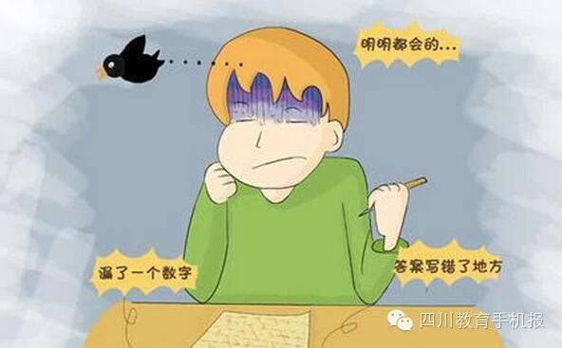

Slide 18
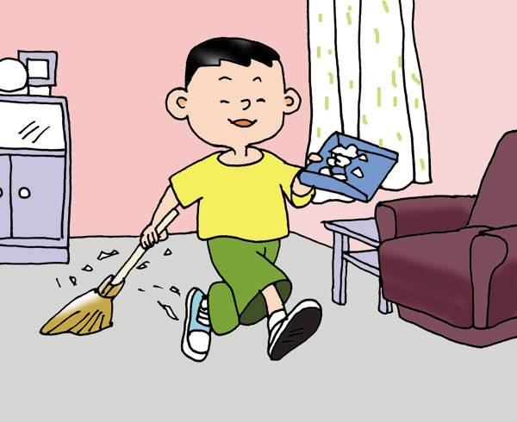

Slide 19
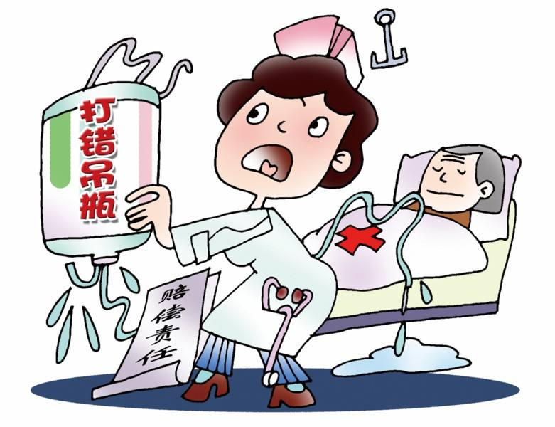

Slide 20
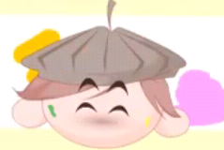
……
忘带文具
计算粗心
忘穿校服
写错别字
错拿同学本子
漏写作业
试卷忘写姓名
看错题目
衣服忘在操场

Slide 21
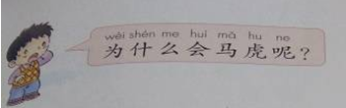


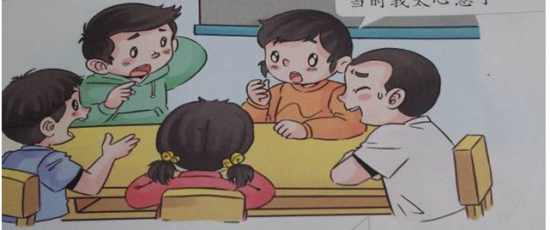
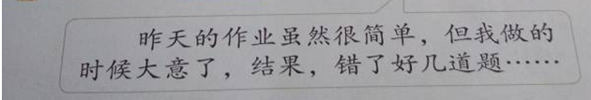

Slide 22
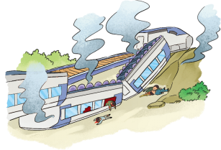
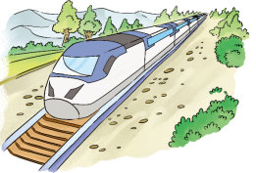
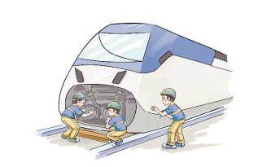
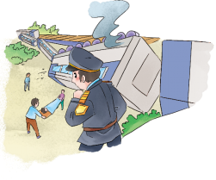
阅读小故事《马虎危害大》
想一想，说一说：是什么原因使火车翻车了？火车翻车会带来哪些危害？
1
火车人人爱， 跑得非常快。
2
意外翻了身， 死伤许多人。
到底怎么啦？ 螺丝松掉啦！
3
看似小马虎， 酿成大事故。
4

Slide 23
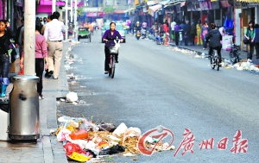

清洁工人马虎了

Slide 24
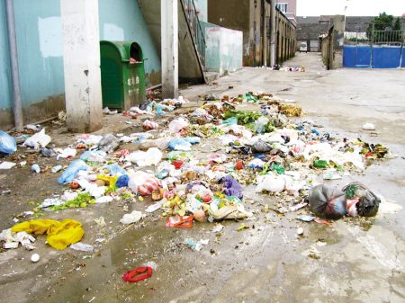

Slide 25
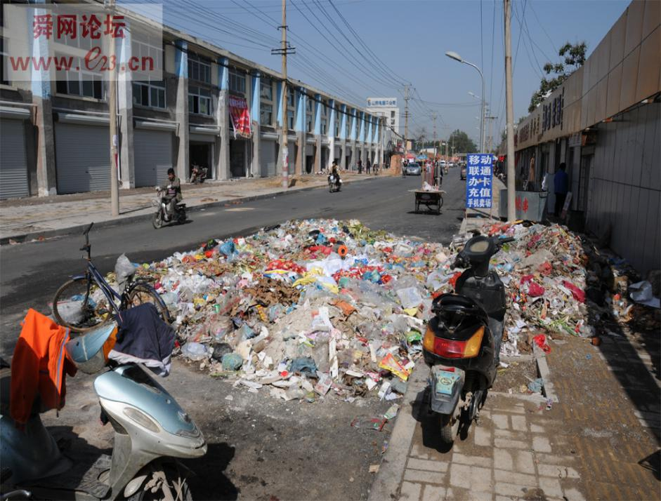
清洁工人马虎了

Slide 26
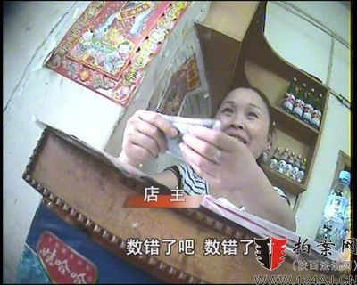
收银员马虎了

Slide 27
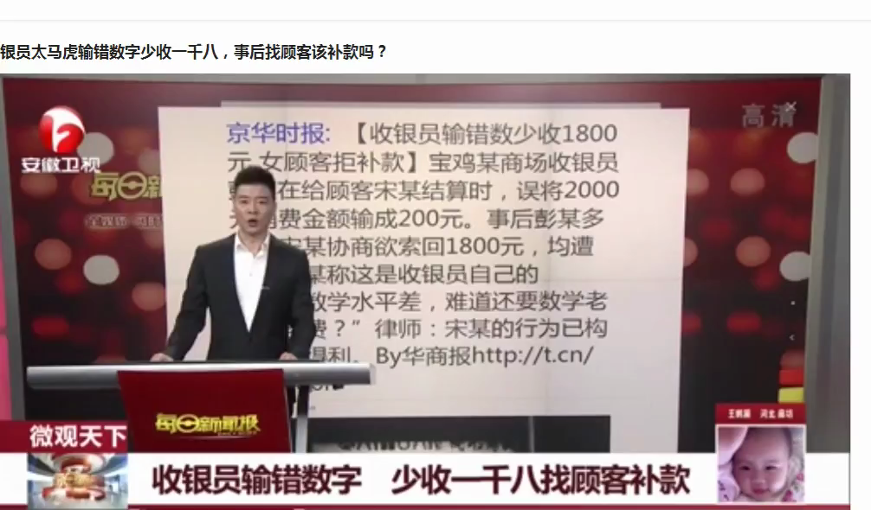
收银员马虎了

Slide 28
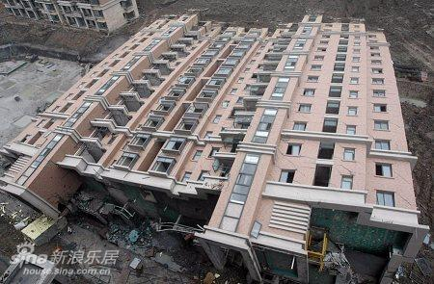
建筑工人马虎了

Slide 29
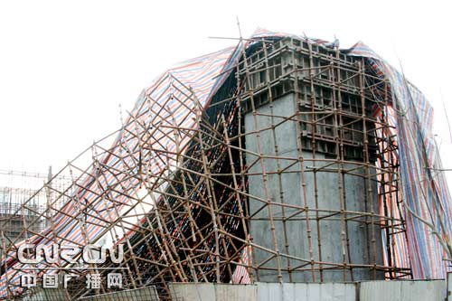

Slide 30
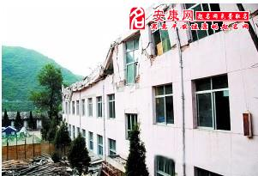

Slide 31
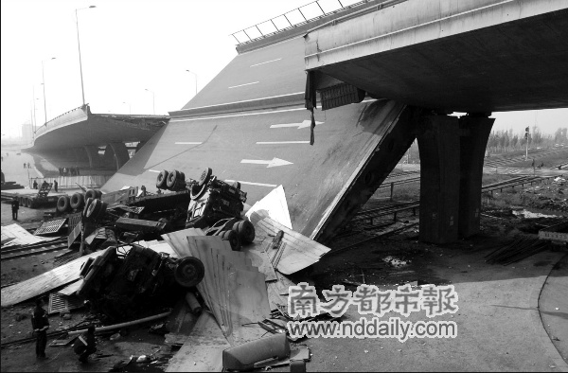

Slide 32
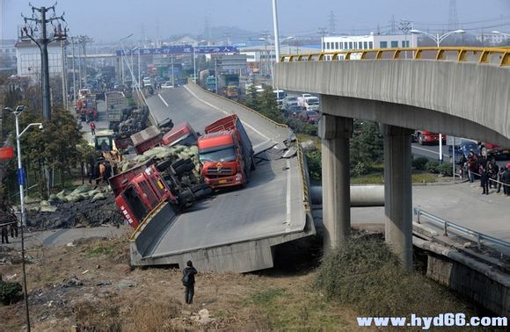
建筑工人马虎了

Slide 33
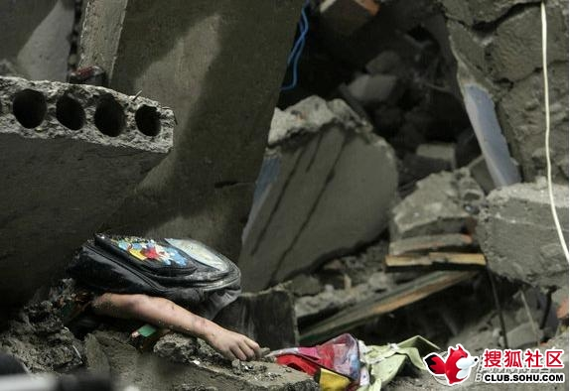

Slide 34
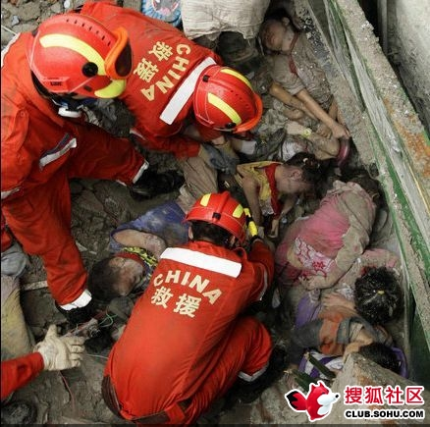

Slide 35
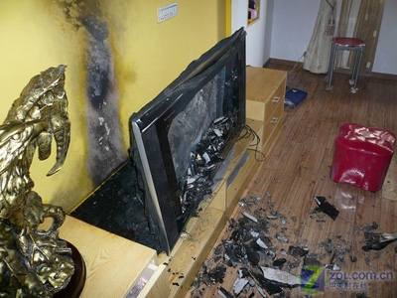
电视生产商马虎了

Slide 36
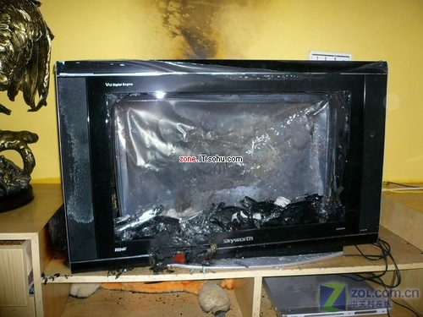

Slide 37
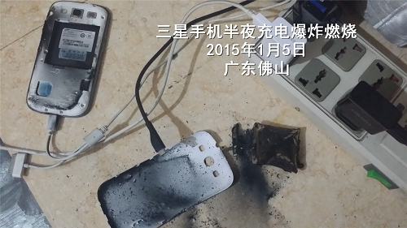
手机生产商马虎了

Slide 38
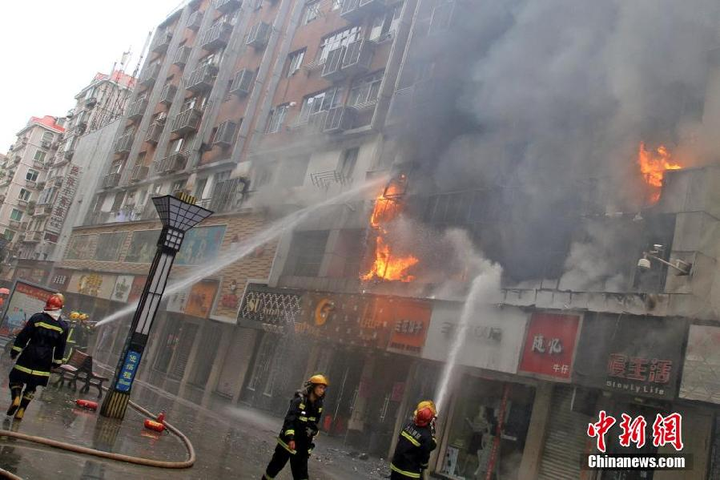
店铺工作人员马虎了

Slide 39

饭店工作人员马虎了

Slide 40

汽车司机马虎了

Slide 41

汽车司机马虎了······

Slide 42


Slide 43


Slide 44

司机马虎了

Slide 45

飞行员马虎了

Slide 46


Slide 47


Slide 48


Slide 49
一个小疏忽铸成大错
1930 年 4 月，阎锡山、冯玉祥结成反蒋联盟，发动了讨蒋的中原大战。阎、冯两部预定在豫、晋交界处的沁阳会师，以求一举聚歼驻河南的蒋军。谁料想，冯的参谋在拟制命令时，误将“沁阳”写成“泌阳”，正巧河南南部的泌阳一地，与沁阳相隔百里。结果冯部误入泌阳，贻误了聚歼蒋军的有利时机，使阎、冯联军处处陷入被动，导致联合作战的失败。后人戏称这场中原混战是败在一撇上的战争。若不是这一撇，或许中国历史部分章节就要改写。

Slide 50
极小失误，重大损失
1992 年 3 月 22 日，我国发射美制澳大利亚通信卫星的“长*征*二*号”捆绑火箭，点火后出现故障，故障的原因是电爆管误爆，误爆是由于点火控制电路中的一个控制点上有微量铝质多余物，接点闭合后产生高温引起爆燃，使电爆管误爆，这个事件纯属极小概率事件，整个火箭的零部件多达几十万个，但极小失误就如冯玉祥的参谋拟制命令时“多一撇”，损失和影响是不可低估的。

Slide 51
一点疏忽可能造成全盘皆输
1812 年，拿破仑领导的法军在滑铁卢失败后仓皇撤退，俄军骑兵乘胜追击，法军骑兵只好迎战。在试图越过一条冰河时，法军的战马突然纷纷跌倒，慌乱中拿破仑下令炮兵向敌人开炮，但是拉炮的骡马一踏上冰面也跌倒在地，俄军乘机一路砍杀过来，法军大败。战后拿破仑一调查，发现原来是粗心大意的士兵忘了给马的脚掌装上防滑的冰钉，致使装备一流的法军惨败在俄军手中。

Slide 52
一点之差，十六万之失
新疆乌鲁木齐一家食品厂要印刷价值16万元的食品包装袋。承 接业务的厂家把“乌鲁木齐食品厂”几个字中的“乌”字印成“鸟”字，成了“鸟鲁木齐食品厂”，若不是有心之人发现。仅仅一点之差这16万元的包装全部作废。

Slide 53
胡适先生曾讲过一个“差不多”先生的故事，说这个人做事马虎，差不多就行。妻子要他买红糖，他买来了白糖，说反正都是甜的；火车2点发车，他迟到3分钟；他生病了，本来应请王医生，结果请了兽医汪医生，他说差不多，结果病重，临死说，死和活也差不多。生活中这样荒唐的人，可以说是没有的，但做事情不认真不细致，粗枝大叶，有“差不多就行了”这种思想和习惯的人却并不少。尤其像我们中小学生，不是上学忘带了语文书，就是做题落了个小数点。现在似乎后果不严重，学习分数少了几分， 但如果面对的是中考高考这样的决定性考试呢？那可就不仅仅是少几分的事了。因为几分之差，与心中理想的学校失之交臂，这样的是在我们的生活中难道算少数么？

Slide 54



怎样才能不马虎？
让别人帮助提醒，
别忘记。
写作业时要细心。
可以写一份计划单。
已经做好的事情做记号。

Slide 55


写作业时要专心，认真读题，工整书写，写完后仔细检查。
按照课表收拾整理自己的书包，出门时确认东西是否带齐。

Slide 56

准备一个错题本，把平时作业和考试里的错题整理在一起，随时翻看，养成作业认真仔细的好习惯。

Slide 57



外出郊游时，在提示单上写出所带物品，准备一个背包，按提示单上所列物品准备好自己的东西。
按时打扫自己的房间，整理所有的物品，把它们放在固定的位置。

Slide 58

说说我的好办法
说一说：你还有哪些克服马虎的好办法？
下课了，我把桌上的书本和文具都装进书包里。
下课了，我把桌上的书本和文具都装进书包里。
我和妈妈互相提醒……
上课时要认真听讲……
我和妈妈互相提醒……

Slide 59
我们应该怎么做
（1）每天自己整理书包，学习用具按时准备好。
（2）上课认真听讲，不做小动作，积极举手回答问题。
（3）写作业前先认真审（shěn）题，会用重点符号标出题目要点；看清题后认真想，然后再动笔写；写时要仔细，不抄错题；每次写完作业后，都认真检查一遍，再交给老师。
（4）作业本上和日记本中没有要改的错别字。
（5）每次做值日和大扫除中都能仔细、认真完成任务。
（6）对自己的工作认真负责，坚持不懈(xiè)。

Slide 60

我们不做小马虎
同学们，要记牢，马马虎虎不能要。
上课前，做准备，学习用具摆放好。
上课时，认真听，句句牢记效果好。
写作业，要专心，写完检查不能少。
考试时，要仔细，认真读题很重要。
生活中，有条理，物品摆放要整齐。
我们不做小马虎，要和马虎再见了。

Slide 61
放松一下--- 认真找不同

Slide 62


Slide 63


Slide 64


Slide 65

★

Slide 66



Slide 67
好习惯伴我成长
内 容 | 星期一 | 星期二 | 星期三 | 星期四 | 星期五
认真抄写 家庭作业
作业书写工整
做完作业 认真检查
按课表收拾整理自己的书包
自己洗 红领巾

